Slide 1




Slide 2
ADULTOS MAYORES, UN REGALO DE SABIDURÍA

Slide 3
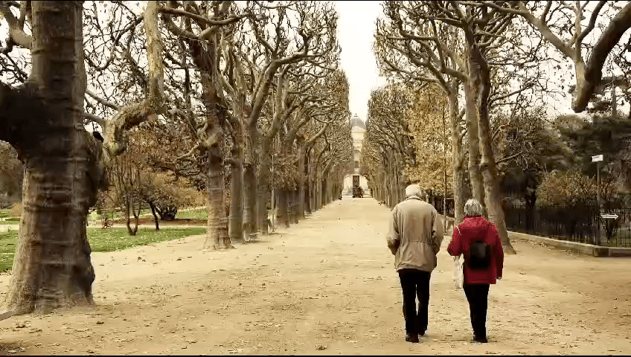


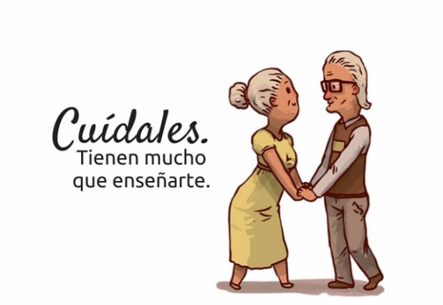

Slide 4
ORACIÓN
Señor Jesús, que tuviste por abuelos a San Joaquín y a Santa Ana:
Mira con amor a los adultos mayores de todo el mundo.
¡Protégelos! Son fuente de enriquecimiento para las familias, la iglesia y la sociedad
¡Sostenlos! Que cuando envejezcan sigan siendo para su familia pilares fuertes de la Fe.
Amen

Slide 5

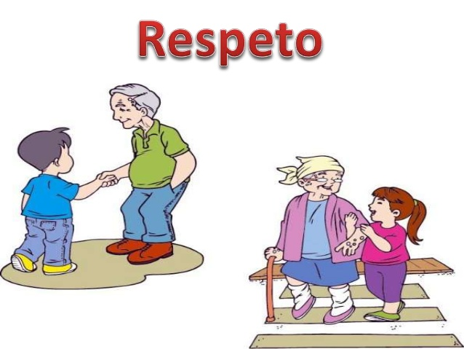
OBJETIVO
Fomentar una cultura de respeto y trato digno a los adultos mayores, reconociendo su valor en la familia y en la sociedad, al ser transmisores de sabiduría y experiencia.
Siendo la familia el espacio fundamental de la sociedad, que puede conservar los valores esenciales, que darán vida a las nuevas generaciones.

Slide 6
PARTIR DE LA REALIDAD
En una sociedad "estéril" en la que no hay diálogo entre los mayores y los jóvenes.
Las personas mayores, nunca tan numerosas como ahora, suelen considerarse "una carga", sobre todo cuando prevalece la cultura del descarte y la productividad.

Slide 7
“la ancianidad a muchos les da miedo. La consideran una especie de enfermedad con la que es mejor no entrar en contacto”
En México, la población de 60 años o más es un sector social y económicamente vulnerable, pues se estima que cerca del 47 por ciento vive en pobreza, y entre 20 y 30 por ciento sufre violencia física, psicológica, económica o abandono.

Slide 8
el país atraviesa por un proceso de envejecimiento: actualmente, cerca del 8.9 por ciento de la población –unos 10 millones de personas– son ancianos, pero en el 2050 representarán casi el 30 por ciento, con una esperanza de vida de 85 u 86 años, pero el hecho de vivir más no implica que la calidad sea mejor.

Slide 9
ETAPAS DE DESARROLLO DE LA EDAD ADULTA
ETAPAS | EDAD | CRISIS | ROL | RELACIONES FAMILIARES
Adulto joven | 18-40 | Habilidades cognitivas. Elecciones educativas y profesionales | Inicio de proyectos de vida y desarrollo de habilidades interpersonales | Inicio de la vida familiar con la llegada de los hijos
Adultez Media | 41-65 | Estabilidad en la Carrera | Obligación hacia los hijos, ausencia de los hijos | Parten los hijos, estabilidad profesional
Adultez tardía | 66-70 | Jubilación o retiro | Ingresos bajos, adaptación a los nuevos roles | Interacción intensa de la pareja
Adulto pleno | 71-74 | Pérdidas, viudez | Pérdida de capacidades, pérdida de cónyuges | Ruptura de las relaciones fundamentales
Adulto viejo | 75-84 | Invalidez Institucionalización | Pérdida de la independencia | Separación y Aislamiento
Anciano | 85 | Decadencia General | Transmisores de sabiduría y experiencia, mantienen unida a la familia | Dependencia total

Slide 10
“«La eterna juventud» es una alucinación muy peligrosa”
y “ser ancianos es tan importante —y hermoso— como ser jóvenes”.
Señala el Papa Francisco en su catequesis del 23 de febrero de 2022, que “Junto con la migración, la vejez, se encuentra entre las cuestiones más urgentes que la familia humana está llamada a afrontar en este tiempo.".

Slide 11
En los salmos encontramos además esta sentida súplica al Señor: «No me rechaces en el tiempo de mi vejez» (Sal 71,9). Una expresión fuerte, muy cruda. Nos lleva a pensar en el sufrimiento extremo de Jesús que exclamó en la cruz: «Dios mío, Dios mío, ¿por qué me has abandonado?» (Mt 27,46).

Slide 12
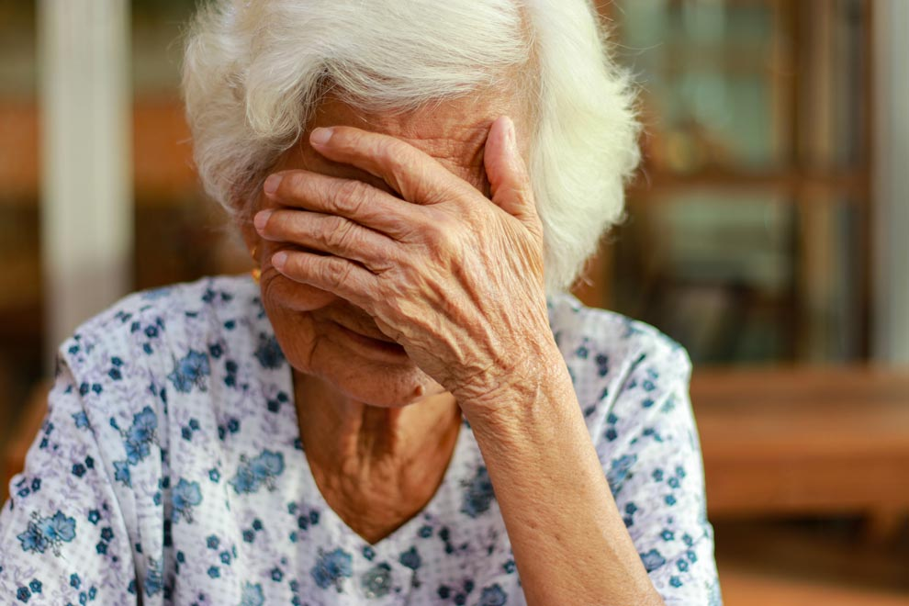
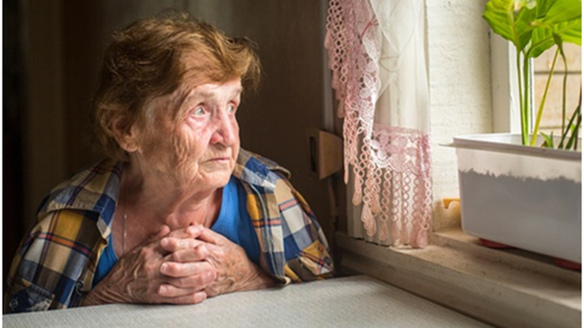
En la Biblia hallamos la certeza de la cercanía de Dios en cada etapa de la vida y, al mismo tiempo, encontramos el miedo al abandono, particularmente en la vejez y en el momento del dolor.
No se trata de una contradicción. Mirando a nuestro alrededor no nos resulta difícil comprobar cómo esas expresiones reflejan una realidad más que evidente. Con mucha frecuencia la soledad es la amarga compañera de la vida de las personas mayores.

Slide 13
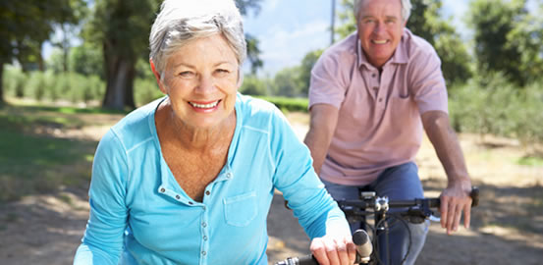
La adultez es un regalo y es un don de Dios a pesar de los achaques y dolores que causa el paso del tiempo, siempre son una oportunidad de encontrarnos con los otros y de no prescindir de los demás.

Slide 14
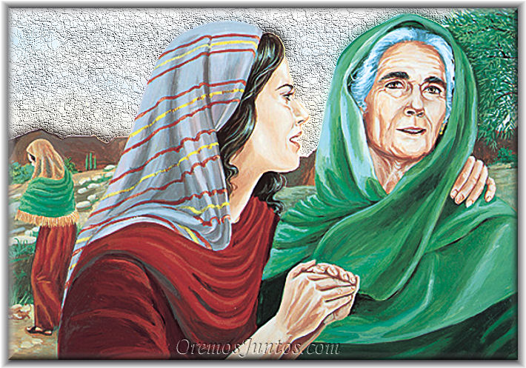
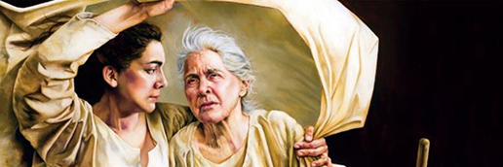
El Papa Francisco relee el vínculo bíblico entre la joven viuda Rut y su anciana suegra Noemí.
Es “una valiosa enseñanza sobre la alianza de las generaciones”, con la juventud -dice el Papa- "capaz de dar de nuevo entusiasmo a la edad madura" y la vejez de “reabrir el futuro para la juventud herida”.

Slide 15

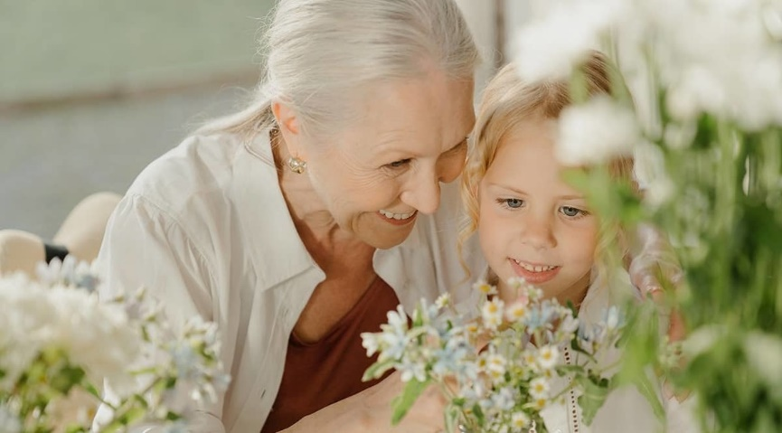
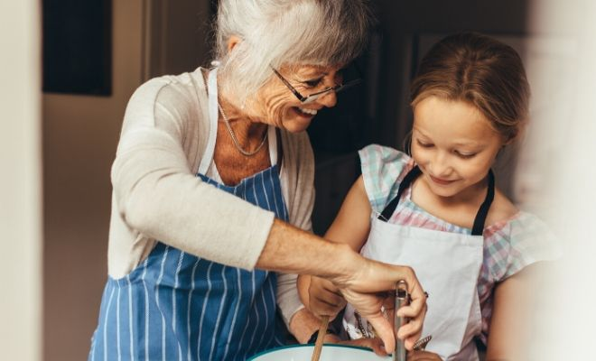
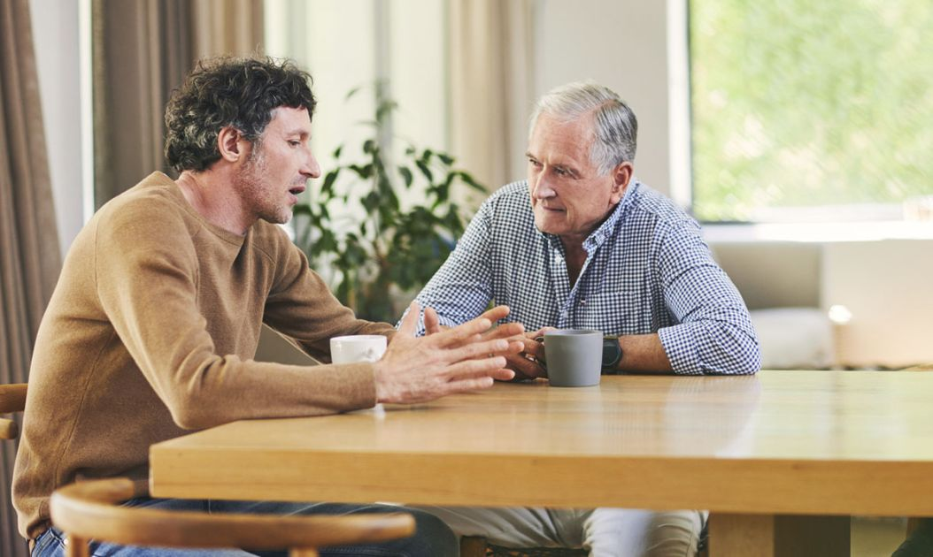
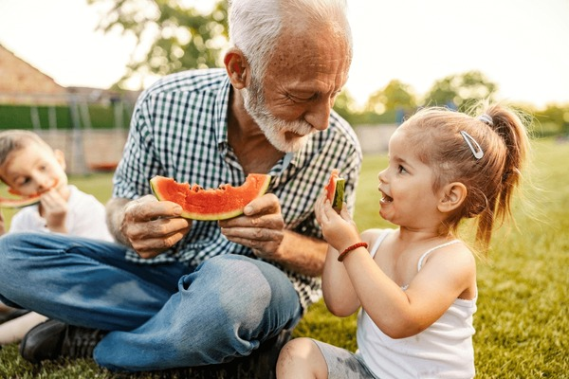
¿Cómo pueden los ancianos compartir sus experiencias y dar fruto en la vejez?
Las personas mayores han vivido una vida entera de historias y lecciones, éxitos y fracasos, alegría y tristeza, salud y enfermedad, risas y lágrima.
Además, poseen un gran cúmulo de conocimiento y experiencias para servir a sus familias, a sus comunidades y a la Iglesia.

Slide 16

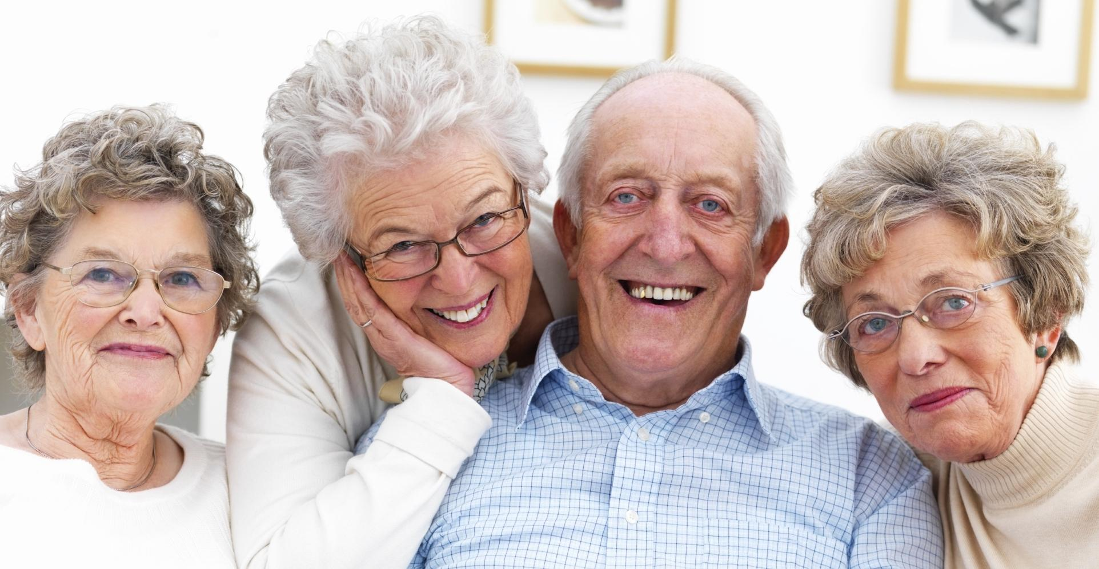
Los adultos mayores pueden dar fruto mediante su ejemplo de buenas obras. El libro de proverbios dice:
“ los cabellos blancos son una corona respetable está al fin del camino de la justicia”
Prov. 16,31

Slide 17
DINÁMICA

Slide 18


Slide 19
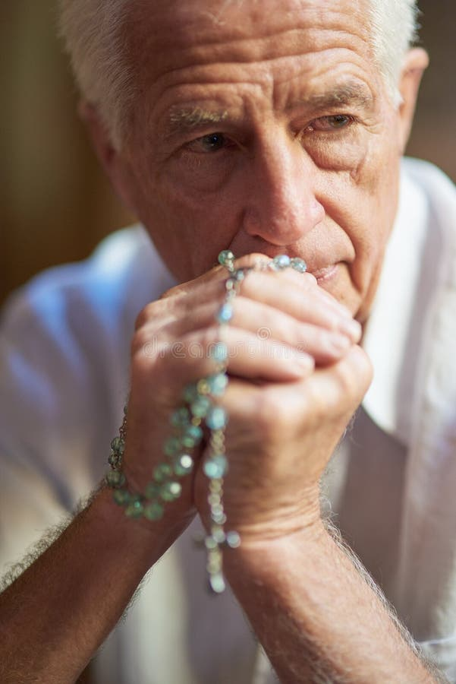
ORACIÓN DE UN ANCIANO
SALMO 71 (70)
Súplica confiada
1 Yo me refugio en ti, Señor,
¡que nunca tenga que avergonzarme!
2 Por tu justicia, líbrame y rescátame,
inclina tu oído hacia mí, y sálvame.
3 Sé para mí una roca protectora,
tú que decidiste venir siempre en mi ayuda,
porque tú eres mi Roca y mi fortaleza.
4 ¡Líbrame, Dios mío, de las manos del impío,
de las garras del malvado y del violento!
5 Porque tú, Señor, eres mi esperanza
y mi seguridad desde mi juventud.
6 En ti me apoyé desde las entrañas de mi madre;
desde el seno materno fuiste mi protector,
y mi alabanza está siempre ante ti.

Slide 20
GRACIAS

